Slide 1
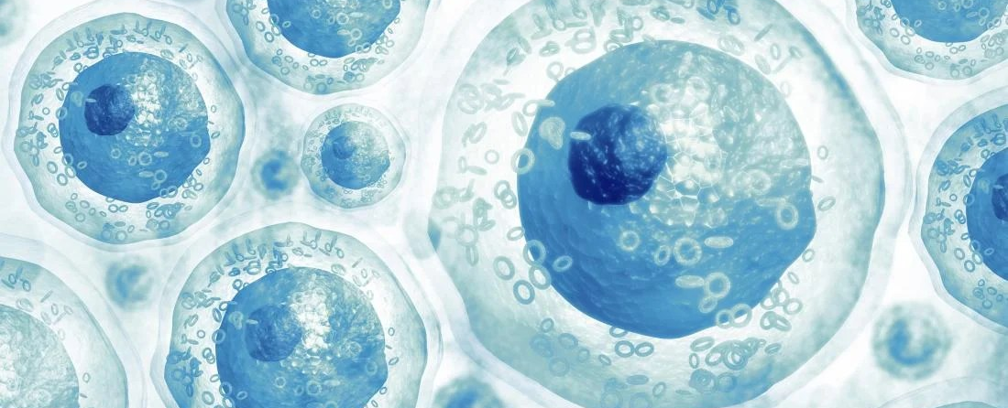
Stamcellen op de PICU voor kinderen met traumatisch hersenletsel?
Journal club 16 dec 2024
Kim Annink, AIOS kindergeneeskunde

Slide 2
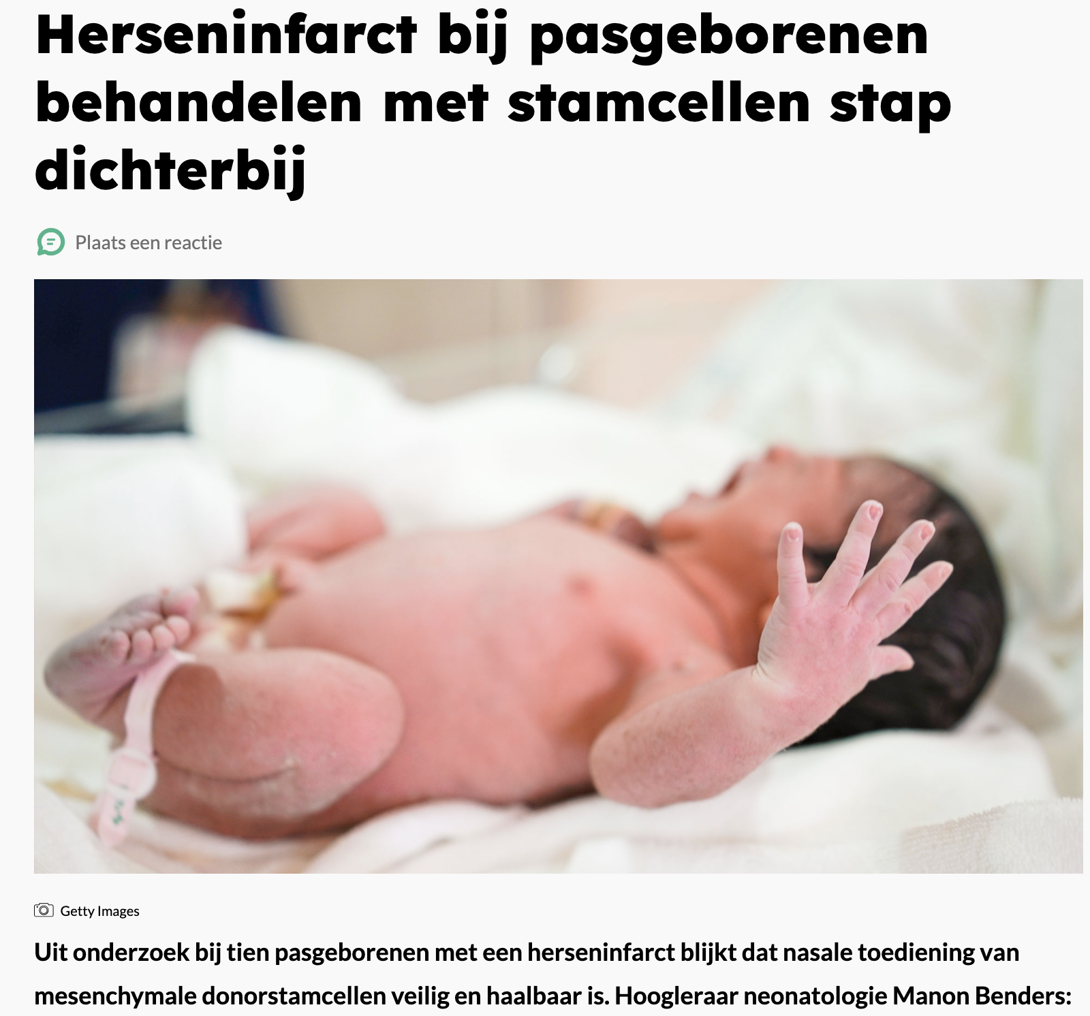
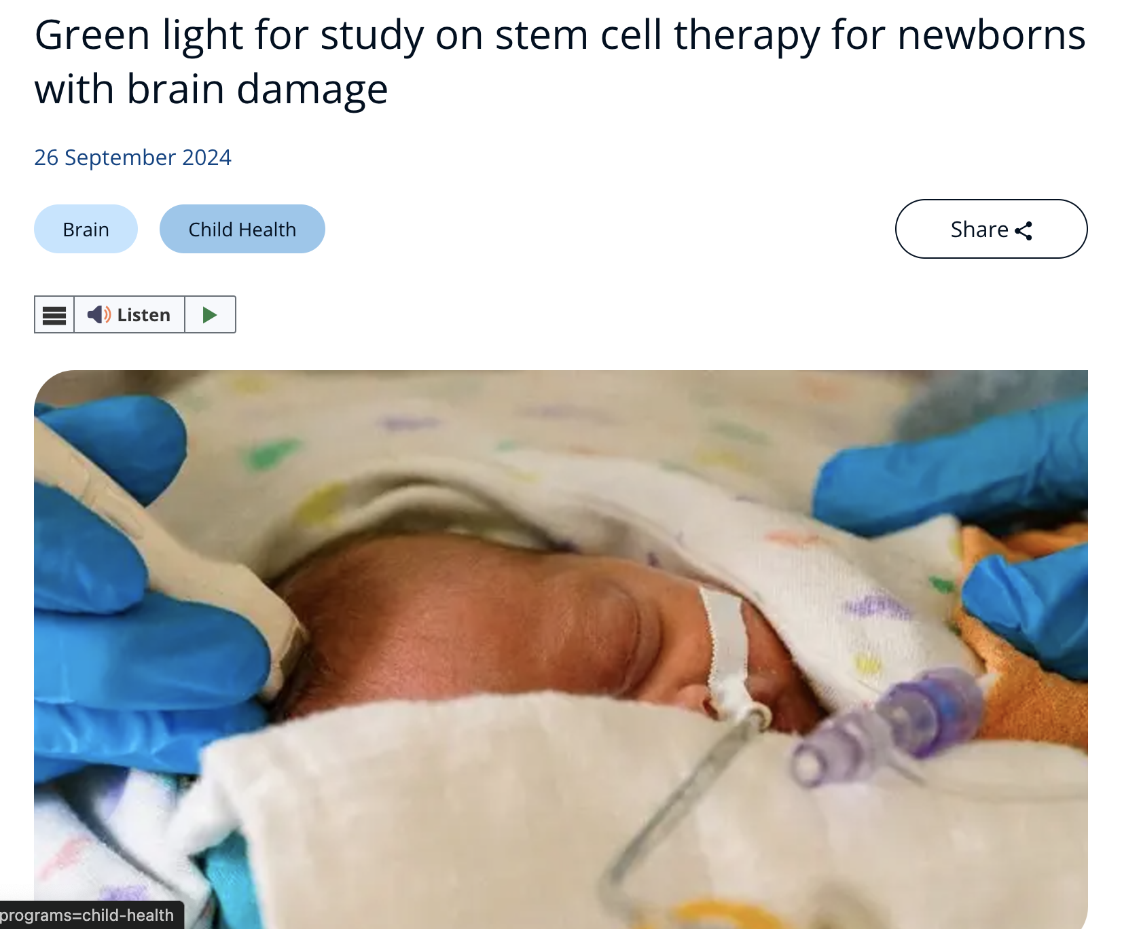

Slide 3
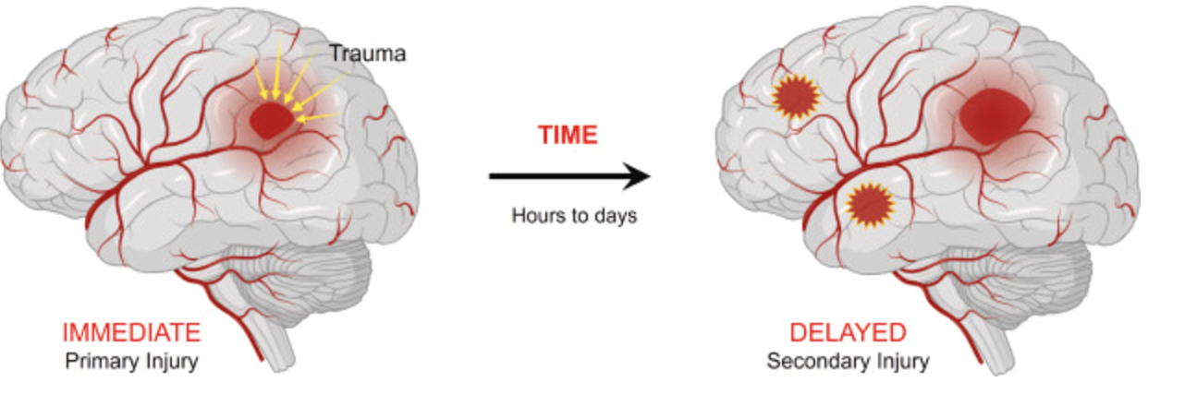
Pathofysiologie traumatisch hersenletsel
Primaire hersenschade: acute schade hersencellen en vaten
Secundaire hersenschade:
Verhoogde permeabiliteit bloedhersenbarriere, neuro-inflammatie, oedeem →
Verhoogde intracraniele druk en vermindere perfusie →
Secundaire hersenschade

Slide 6
Methode
Multicenter, prospectieve, gerandomiseerde, placebo-gecontroleerde, geblindeerde fase 2 studie
The Bayesian Continual Reassessment Method
Autologe stamcellen vs placebo < 48 uur
Notes:
Bone marrow derived mono-nuclear cells (BMMNCs) are a heterogeneous group of cells consisting of varying proportions of differentially matured B-cells, T-cells, monocytes, as well as a smaller proportion of progenitor cells such as hematopoietic stem cells, mesenchymal stem cells (MSCs), endothelial progenitor cells, and very small embryonic-like cells.

Slide 7
Definities CCMO
Fase I: Humaan farmacologisch: eerste toediening bij mensen, meestal bij een klein aantal gezonde vrijwilligers. Er wordt gekeken naar tolerantie en veiligheid, meestal door middel van oplopende doseringen. Tevens betreft het vaak een evaluatie van farmacodynamiek en -kinetiek.
Fase II: Exploratief therapeutisch: onderzoek van de werkzaamheid bij (een klein aantal) patiënten met de betreffende aandoening. Ook verificatie van het werkingsmechanisme bij patiënten of gezonde vrijwilligers en van de veiligheid bij kortdurend gebruik.
Fase III: Bevestigend therapeutisch: testen in de medische praktijk van de uiteindelijke dosering op bruikbaarheid en effectiviteit bij grotere aantallen patiënten. Vergelijking met een bestaand middel of placebo. Ook wordt gekeken naar de veiligheid op korte en langere termijn.
Fase IV: Onderzoek na registratie en gerelateerd aan het indicatiegebied waarvoor het middel is geregistreerd. Deze onderzoeken zijn niet nodig voor registratiedoeleinden, maar wel belangrijk voor het optimaliseren van het gebruik van het geneesmiddel.

Slide 8
Participants (n=50)
Inclusiecriteria
Opname op PICU Memorial-Texas Medical Center of Phoenix Children’s Hospital met traumatisch hersenletsel
5-17 jaar
GCS 3-8
Exclusiecriteria
Eerder hersenletsel, risico neurologische problemen
Verhoogde intracraniele druk > 40 mmHg
Penetrating brain injury

Slide 9
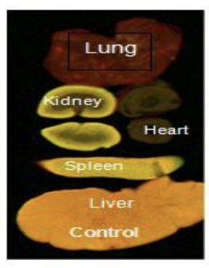
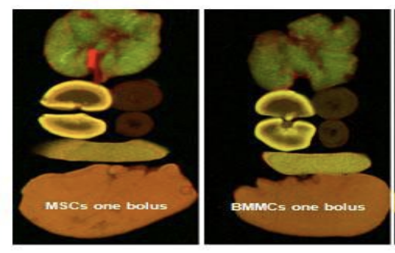
Keuze cellen en route
Bone marrow derived mononuclear stemcells
Gemak, veiligheid en grootte
Minder pulmonary first pass effect
Intraveneus

Slide 10
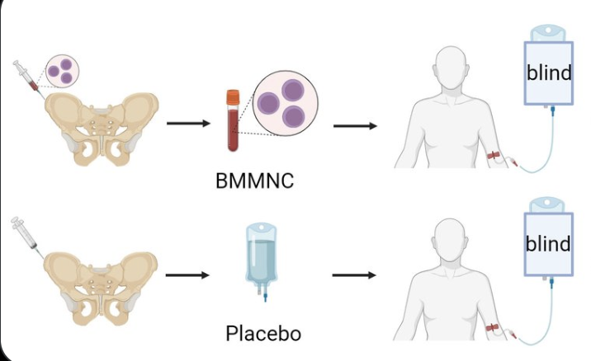
Randomisatie en blindering
Autologe stamcellen
Bayesian Continual Reassessment Method: na elke 3 kinderen wordt met predictie van toxiciteit de volgende dosis vastgesteld
Lage dosis 6x10⁶ cellen/kg - hoge dosis 10x10⁶ cellen/kg
Placebo NaCl 0.9% met 3ml bloed
Randomisatie 3:2
Stratificatie GCS 3-4 vs 5-8
Blindering beenmergpunctie

Slide 11
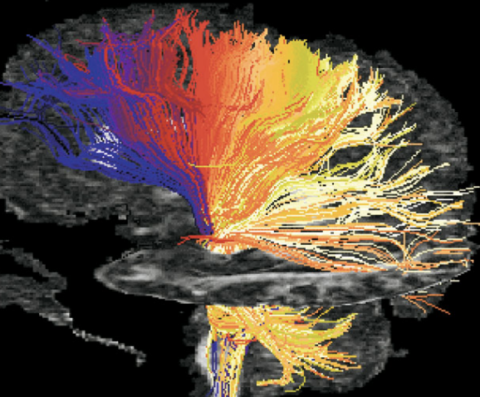
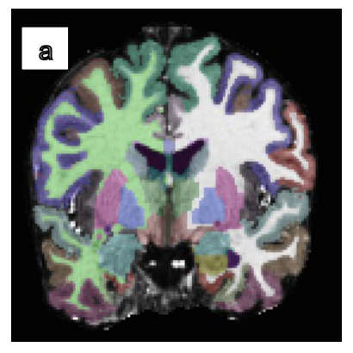
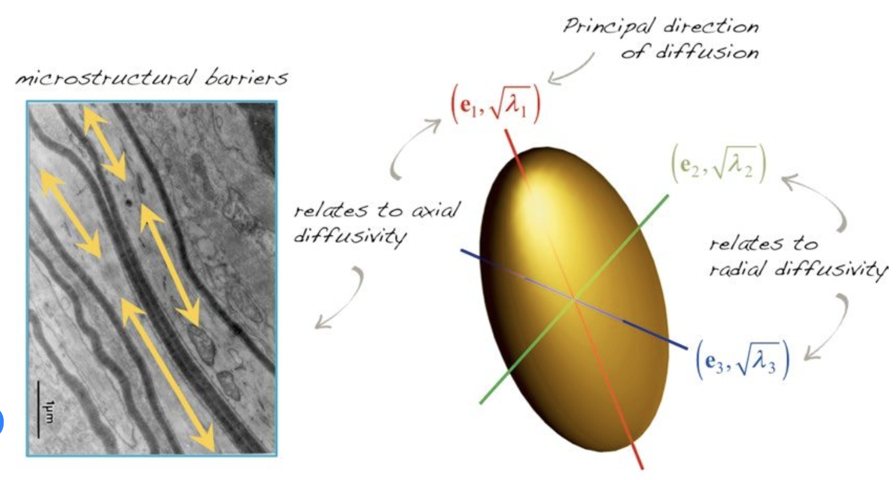
Uitkomstmaten
Primair
Microstructurele integriteit en volumes van witte stof, grijze stof en corpus callosum
DTI: FA = WM integriteit, AD = axonal, RD = myelinisatie, MD = oedeem
Secundair
Veiligheid
PICU parameters (o.a. PILOT, PELOD, Murray score)
Follow-up: 1 maand, 6 maanden en 1 jaar

Slide 12
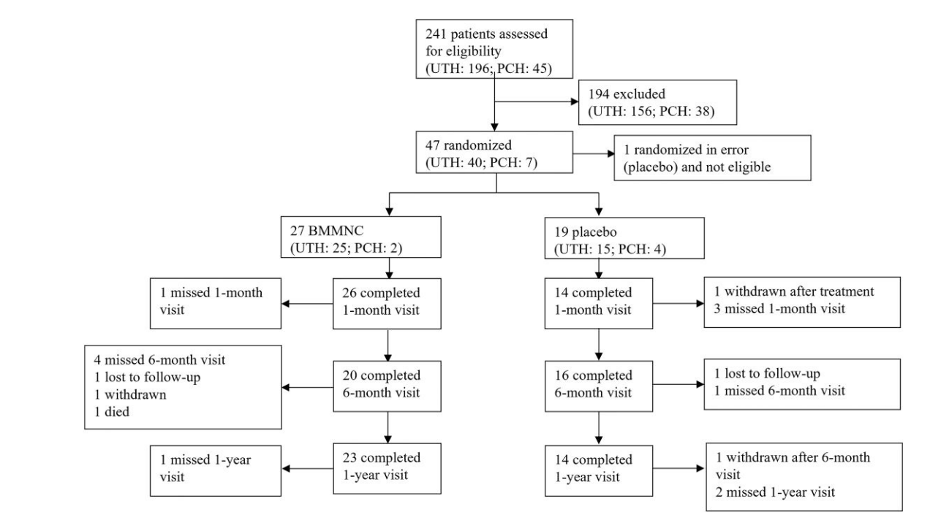
Inclusie patienten

Slide 13
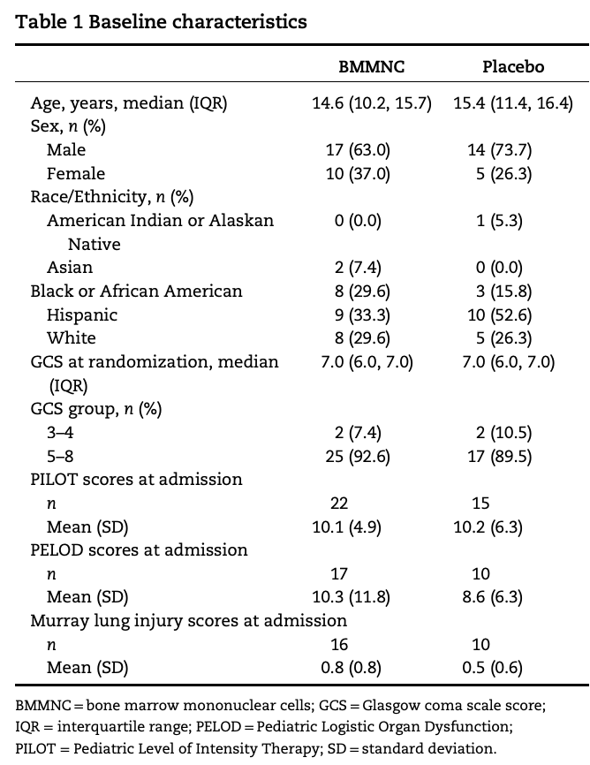
Patientkarakteristieken
Geen verschil tussen patienten met/zonder follow-up.

Slide 14
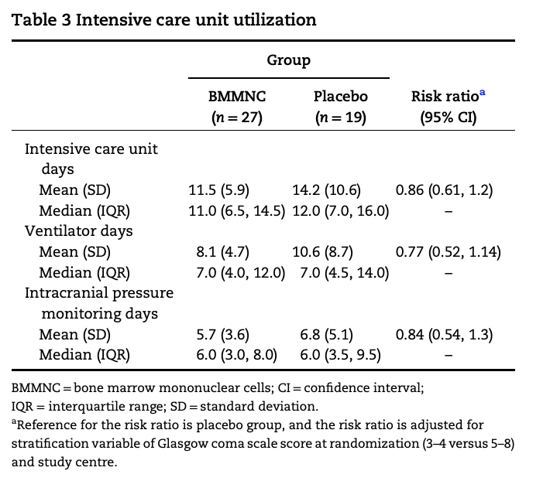
Veiligheid en PICU
Dosing level toxiciteit:
Low dose 33%
High dose 44%
Grens 15% naar 30%
Hogere dosis praktisch niet haalbaar → 1 groep
Geen reacties
1 overleden patient BMMNC
Geen verschil in PILOT, PELOD, Murray score

Slide 15
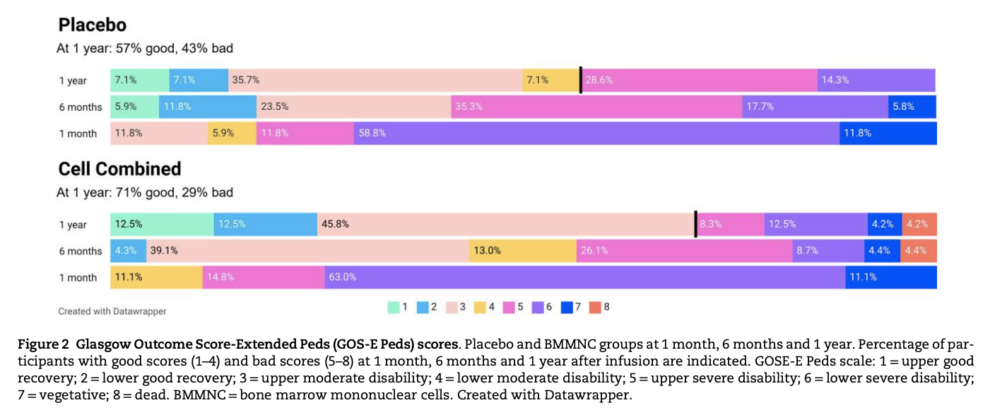
Uitkomst 1 jaar
Significantie??
Notes:
Statistisch significant

Slide 17
Conclusie auteurs
Autologe stamcellen na traumatisch hersenletsel:
Voorkomen witte stof atrofie
Behouden microstructurele integriteit van corpus callosum
Verminderen intensiteit en duur van IC opname
Zijn veilig

Slide 18
Discussie
Volume-analyses van grote gebieden
Niet gecorrigeerd voor leeftijd/totaal brein volume
DTI maten
Ten opzichte van baseline – toen verschillen?
Functionele outcome relevant: herstel vs atrofie
Pulmonale toxiciteit?
Loss to follow-up

Slide 19
Conclusie
Stamcellen voor traumatisch hersenletsel hebben mogelijk een toekomst op de PICU
Echter: eerst een grote RCT met functionele lange termijn follow-up
CAVE haalbaarheid/logistiek

Slide 20
Implicaties voor de PICU WKZ
1. Is het resultaat van de studie relevant voor PICU WKZ?
Nee op dit moment nog niet
2. Indien Ja:
a. Wat zou je willen implementeren voor de PICU WKZ?
b. Is het nodig om een colloquium in te plannen met experts om dit vorm te geven?

Slide 21
Bayesian method dose adaption
30% drop in the PaO2:FiO2 ratio from baseline/study entry within the first 72 hours post-cell infusion;
An absolute value of < 250 within the first 72 hours post-cell infusion and not associated with a nosocomial pneumonia;
Murray score of over 2.5 when all components of the score are obtained during the same time window.
We have provisionally set the highest acceptable probability of toxicity [p (toxicity)] at 0.15 in the absence of more serious signs of toxicity or SAE.

Slide 22
PELOD score
Six organ systems are included in the calculation: neurological, cardiovascular, renal, respiratory, hematological, and hepatic.
The variables assessed to determine the final score are GCS, pupil reactivity, heart rate, systolic blood pressure, serum creatinine, PaO2, PaCO2, white blood cell (WBC) count, platelet count, aspartate transaminase, and prothrombin time.
The maximum score is 71 points indicating severe multi-organ dysfunction.

Slide 23
Murray score

Slide 24
PILOT score
The Pediatric Intensity Level of Therapy (PILOT) scale is a standardized measure that is used to compare overall therapeutic intensity required to manage ICP in severe pediatric TBI.
The score is calculated every 24 hours following initial trauma.
The maximum score using this scale is 38 indicating the highest level of care.

